Slide 1
СНГ
СОДРУЖЕСТВО
НЕЗАВИСИМЫХ
ГОСУДАРСТВ

Slide 2
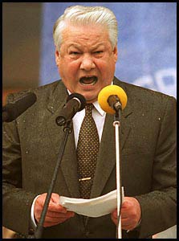
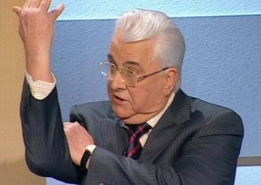
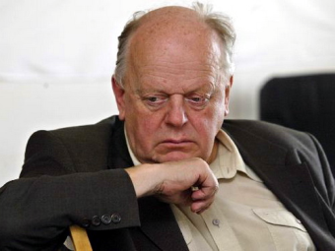
Беловежское соглашение. Распад СССР. Образование СНГ
8 декабря 1991 г.
Беловежская пуща
руководители России, Украины, Белоруссии (Б. Н. Ельцин, Л. М. Кравчук, С. С. Шушкевич)
объявили о роспуске СССР
подписали Соглашение о создании Содружества Независимых Государств (СНГ).
Этот документ был подготовлен в глубокой тайне от Президента СССР
Этот документ был подготовлен в глубокой тайне от народов страны,
21 декабря к соглашению об образовании СНГ присоединились лидеры еще восьми республик: Азербайджана, Армении, Казах­стана, Молдавии, Таджикистана, Туркмении, Узбекистана, Киргизии.

Slide 3
Что такое СНГ?
СНГ расшифровывается как Содружество Независимых Государств, которое было образовано 8 декабря 1991 года в белорусской столице Минске. Первоначально в СНГ вошли Российская Советская Федеративная Социалистическая Республика, Украина и Белоруссия. Позднее к ним присоединились и другие союзные государства: Азербайджан, Армения, Казахстан, Киргизия, Молдавия, Таджикистан, Туркмения и Узбекистан. Самым последним государством, вошедшим в СНГ, стала Грузия. СНГ создавалось для сотрудничества между странами во многих областях: политики, экономики, культуры, науки и т.д.

Slide 4
Какие страны входят в состав СНГ?
Страны, которые объединились в СНГ, раньше входили в состав СССР, потом отделились, а потом снова объединились, но уже в составе Содружества Независимых Государств. В состав СНГ входят такие страны:
Азербайджан, Армения, Белоруссия, Казахстан, Киргизия, Молдавия и Россия. Также в состав СНГ вошли Украина, Туркменистан, Узбекистан и Таджикистан.

Slide 5
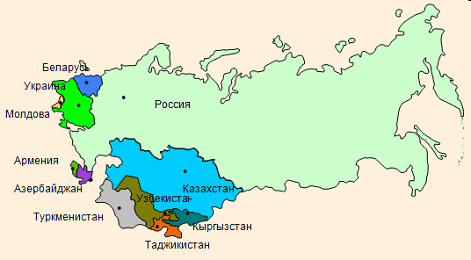

Slide 6
19 января 1996 года в Москве Советом глав государств СНГ приняты Положения о флаге и эмблеме СНГ. Эмблема СНГ представляет собой "...
обрамлённый круг синего цвета, содержащий изображение фигуры белого цвета из вертикальных полос, переходящих в верхней части этой фигуры симметрично вправо и влево в концентрические кольцеобразные элементы. Последние расширяются кверху и закруглены, их длина и ширина уменьшаются от центра симметрии к периферии. В верхней части композиции изображён золотой круг, охватываемый кольцеобразным элементом...". По мысли создателя эмблемы композиция символизирует стремление к равноправному партнёрству, единству, миру и стабильности.

Slide 7
ЭМБЛЕМА СНГ

Slide 8
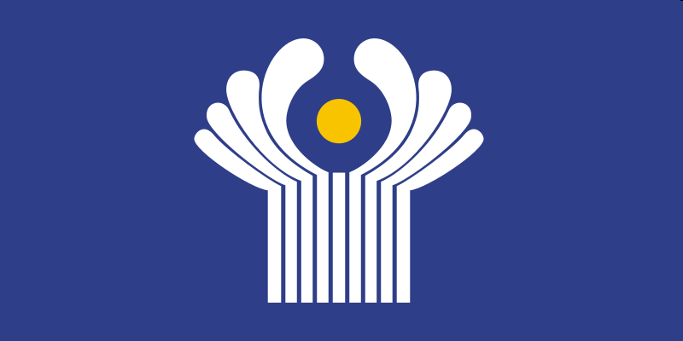
Флаг Содружества Независимых Государств. Флаг СНГ представляет собой синее полотнище с изображением эмблемы СНГ в центре, длина флага вдвое больше его ширины.
Автор композиции эмблемы и флага СНГ Александр Васильевич Григорьев.

Slide 9
Что объединяет страны СНГ?
В 1991 году Россия, Украина и Белоруссия организовали Содружество Независимых Государств (СНГ). Это произошло 8 декабря 1991 года в Минске (столице Белоруссии), после чего в СНГ вошли Азербайджан, Армения, Казахстан, Киргизия, Молдавия, Туркменистан, Узбекистан и Таджикистан. Через два года к СНГ присоединилась Грузия. Подписанное всеми странами соглашение распространялось на 12 стран СНГ.
СНГ было создано для того, чтобы можно было всем вместе сотрудничать в медицине, науке, торговле, образовании, причем все страны должны были исполнять определенные обязательства.

Slide 10
Органы СНГ
Совет глав государств,
Совет глав правительств,
Совет министров иностранных дел,
Межгосударственный экономический совет,
Межпарламентская ассамблея с центром в Санкт-Петербурге и др.
Постоянно действующий орган СНГ -Координационно-консультативный комитет в Минске.

Slide 11
Для чего нужно СНГ?
Основными целями организации являются:
сотрудничество в политической, экономической, экологической, гуманитарной, культурной и иных областях; всестороннее развитие государств-членов в рамках общего экономического пространства, межгосударственной кооперации и интеграции; обеспечение прав и свобод человека; сотрудничество в обеспечении международного мира и безопасности, достижение всеобщего и полного разоружения; взаимная правовая помощь; мирное разрешение споров и конфликтов между государствами организации.

Slide 12
К сферам совместной деятельности государств-членов относятся:
обеспечение прав и основных свобод человека; координация внешнеполитической деятельности; сотрудничество в формировании и развитии общего экономического пространства, таможенной политики; сотрудничество в развитии систем транспорта, связи; охрана здоровья и окружающей среды; вопросы социальной и миграционной политики; борьба с организованной преступностью; сотрудничество в области оборонной политики и охраны внешних границ

Slide 13
Особую значимость в этой связи приобретает обращение к государственной символике государств – участников Содружества Независимых Государств. Каждый народ создает и уважает собственную национально–государственную символику. Единство культуры и истории каждой страны строится на общем языке ее символов. В каждом элементе государственной символики заложен глубочайший смысл. Эти символы отражают историю происхождения государства, его структуру, его цели, принципы, национальные и иные традиции, особенности хозяйства и природы. Обращаясь к государственной символике, важно понимать, что кроме официальных, утвержденных в таком качестве ее элементов – герб, флаг, гимн, есть и другие значимые символы для каждого государства – Конституция, Президент, исторические памятники и др.

Slide 14
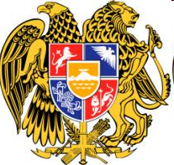
ерб Рeспублики Армeнии — один из государственных символов Республики Армения. Был принят 19 апреля 1992 года Верховным Советом Армении и уточнён законом от 15 июня 2006 года. В основу современного герба положен герб Первой Республики Армении (1918-1920), авторами которого являлись архитектор, академик Российской академии художеств Александр Таманян и художник Акоп Коджояном. Герб составляют следующие элементы: Щит - в центре - гора Арарат, которая является символом армянской нации, на её вершине Ноев ковчег, поскольку согласно библейской легенде ковчег после потопа остановился именно на этой горе. Щит разделен на 4 секции, которые символизируют четыре независимых армянские царства в истории Армении: вверху слева - Багратидов, вверху справа - Аршакидов, внизу слева - Арташесидов, внизу справа - Рубенидов. Лев и Орёл, которые поддерживают щит, являются царями животного мира и символизируют собой мудрость, гордость, терпение и благородство. В течение многих столетий они были символами царских семей. Внизу щита находятся еще пять важных элементов. Разорванная цепь означает свободу и независимость, меч - власть и силу нации, пшеничные колосья - трудолюбивую натуру армян, ветвь - интеллектуальное и культурное наследие армянского народа. Трехцветная лента означает флаг Республики Армения. Основной цвет герба Республики Армения - золотистый, царств исторической Армении: вверху слева - красный, вверху справа - синий, внизу слева - синий, внизу справа - красный, а изображенная в центре на щите гора Арарат - оранжевого цвета. Указанные цвета символизируют цвета флага Республики Армения.
АРМЕНИЯ
Герб Рeспублики Армeнии —Был принят 19 апреля 1992 года Верховным Советом Армении и уточнён законом от 15 июня 2006 года. Герб составляют следующие элементы: Щит - в центре - гора Арарат, которая является символом армянской нации, на её вершине Ноев ковчег, поскольку согласно библейской легенде ковчег после потопа остановился именно на этой горе. Щит разделен на 4 секции, которые символизируют четыре независимых армянские царства в истории Армении: Внизу щита находятся еще пять важных элементов. Разорванная цепь означает свободу и независимость, меч - власть и силу нации, пшеничные колосья - трудолюбивую натуру армян, ветвь - интеллектуальное и культурное наследие армянского народа. Трехцветная лента означает флаг Республики Армения. Основной цвет герба Республики Армения - золотистый, царств исторической Армении: вверху слева - красный, вверху справа - синий, внизу слева - синий, внизу справа - красный, а изображенная в центре на щите гора Арарат - оранжевого цвета. Указанные цвета символизируют цвета флага Республики Армения.

Slide 15
АЗЕРБАЙДЖАН
В центре герба изображён огонь, который символизирует слово Аллах на арабском языке. Цвета, использованные на гербе, являются цветами национального флага Азербайджана. Восьмиконечная звезда символизирует восемь ветвей тюркского народа, между остриями звезды изображены маленькие восьмиконечные звёзды. Снизу расположен венок из колосьев пшеницы и ветвей дуба. Венок из колосьев символизирует богатство, плодородие. Ветви дуба символизируют национальную военную мощь.

Slide 16
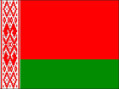
БЕЛАРУСЬ
Государственный герб Республики Беларусь,
согласно официальному описанию, представляет собой
размещённый в серебряном поле зелёный контур
республики Беларусь в золотых лучах солнца,
восходящего над земным шаром. Сверху контура
находится пятиконечная красная звезда.
Герб обрамляет венок из золотых колосьев,
переплетённых слева цветками клевера, справа — льна.
Колосья трижды обвиты с каждой стороны красно-зелёной
лентой (цвета белорусского флага), на которой снизу
сделана надпись золотом: «Рэспублiка Беларусь».
За основу был принят герб Белорусской ССР.

Slide 17
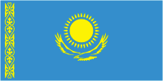
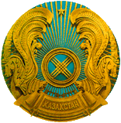
КАЗАХСТАН
Государственный герб Республики Казахстан представляет собой изображение шанырака (верхняя сводчатая часть юрты) на голубом фоне, от которого во все стороны в виде солнечных лучей расходятся уыки (опоры) в обрамлении крыльев мифических коней . В нижней части герба — надпись «Казахстан».
На гербе изображён Тулпар — мифический конь с крыльями. Такие же кони украшают шлем иссыкского Золотого человека
Крылья символизируют мечту о построении сильного, процветающего государства. Они свидетельствуют также о чистых помыслах и стремлении к совершенствованию и достижению гармонии в обществе, с природой и мировой цивилизацией. В государственном гербе республики изображены два мифических коня, и они как бы оберегают шанырак с двух сторон. Они также ярко выражают идею служения общему дому — Родине. Беречь Родину как зеницу ока и преданно служить ей один из важных лейтмотивов, заложенных в образах мифических коней.

Slide 18
КЫРГЫЗСТАН
Герб Киргизии — официальный государственный символ Кыргызской Республики; был утверждён 14 января 1994 постановлением . В центре герба на фоне озера Иссык-Куль и отрогов Ала-Тоо, над которым восходит солнце, расположено изображение белого сокола с распростертыми крыльями, символизирующее свободу и независимость Кыргызстана. Силуэт солнца является символом жизни, богатства и изобилия. Заметим, что этому элементу отводиться главное место в государственных символах. Вершины гор, освещённые солнцем, похожи на киргизский национальный головной убор «калпак». В миропонимании кочевников особое место занимает степной орел или беркут. На языке символики силуэт орла означает государственную власть, широту и прозорливость. Для степняков это символ свободы, независимости, стремления к цели, к высоте, полет в будущее.

Slide 19
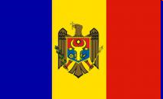
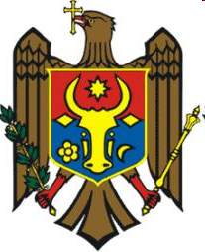
МОЛДОВА
Герб Молдавии представляет собой пересечённый щит, в верхней части которого — красное поле, в нижней — синее. В центре щита изображена голова зубра, между рогами которого расположена восьмилучевая звезда, справа от головы — пятилепестковая роза, слева — полумесяц, обращённый и слегка наклонённый влево. Все элементы на щите золотистые (жёлтые). Щит помещён на груди орла, держащего в клюве золотой крест (орёл-крестоносец), в когтях: справа — зелёную оливковую ветвь, слева — золотой скипетр. Герб Молдавии расположен в центре флага Молдавии.

Slide 20
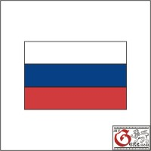
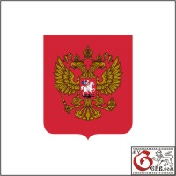
РОССИЯ
Герб Российской Федерации Герб принят 30 ноября 1993 года. Уточнено описание 25 декабря 2000 года. Внесен в Государственный геральдический регистр Российской Федерации за № 3. Государственный герб Российской Федерации представляет собой четырехугольный, с закругленными нижними углами, заостренный в оконечности красный геральдический щит с золотым двуглавым орлом, поднявшим вверх распущенные крылья. Орел увенчан двумя малыми коронами и над ними одной большой короной, соединенными лентой. В правой лапе орла - скипетр, в левой - держава. На груди орла, в красном щите, - серебряный всадник в синем плаще на серебряном коне, поражающий серебряным копьем черного опрокинутого навзничь и попранного конем дракона.

Slide 21
ТАДЖИКИСТАН
Государственный герб Республики Таджикистан представляет собой изображение стилизованной короны и полукруга из семи звёзд на ней в лучах солнца, восходящего из-за гор, покрытых снегом и обрамлённых венцом, составленным справа из колосьев пшеницы, слева из веток хлопчатника с раскрытыми коробочками. Сверху венец перевит трехполосной лентой, в нижнем секторе помещена книга на подставке. Дата принятия: 28 декабря 1993

Slide 22
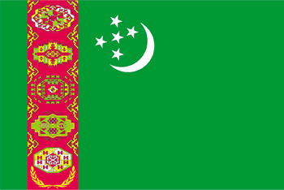
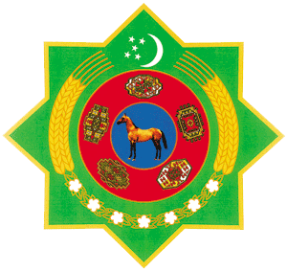
ТУРКМЕНИСТАН
Государственный герб Туркмении — символ государственной власти Туркмении, соединившей в себе культурное наследие родоначальников туркменского народа Огуз хана и династии сельджукидов, создавших в древности могущественную империю и оказавших заметное влияние на развитие как тюркских народов, так и населения Евразии в целом. Государственный герб Туркмении представляет собой восьмигранник На зелёном фоне восьмигранника вокруг красного круга изображены основные элементы национального богатства и символики государства:
· в нижней части — семь коробочек белого хлопка с зелёными листьями;
· в средней части — колосья пшеницы · в верхней части — полумесяц с пятью пятиконечными звёздами белого цвета.

Slide 23
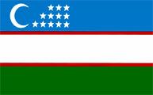
УЗБЕКИСТАН
Герб Узбекистана разработан с учетом многовекового национального и государственного опыта и традиций. Принят 2 июля 1992 В центре герба изображена птица Хумо с простертыми крыльями — в узбекской мифологии символ счастья и свободолюбия.. В верхней части герба находится восьмигранник, символизирующий утверждение республики, внутри — полумесяц со звездой. Изображение солнца символизирует свет, озаряющий путь узбекского государства, а также подчеркивает уникальные природно-климатические условия республики. Две реки, изображенные под птицей, — это Амударья и Сырдарья, которые протекают на территории Узбекистана. Колосья являются символом хлеба, стебли с раскрытыми коробочками хлопка характеризуют главное богатство Узбекистана. Вместе, колосья и коробочки хлопка, перевитые лентой Государственного флага, символизируют консолидацию народов, проживающих в республике.

Slide 24
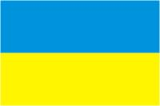
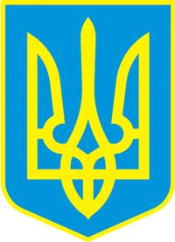
УКРАИНА
Новую страницу украинской геральдики открыло принятое 19 февраля 1992 г. Верховной Радой Украины Постановление "О Государственном Гербе Украины", которым был утвержден "Трезубец как малый герб Украины" и, соответственно, главный элемент большого герба.
С самых далеких времен трезубец почитается как магический знак, своего рода оберег. Во времена Киевской Руси трезубец становится великокняжеским знаком. Послы киевского князя Игоря (912-945 гг.) при составлении договора с византийцами имели свои печати с трезубцами. Киевский князь Владимир Святославович (980-1015 гг.) чеканил трезубец на монетах, где с одной стороны изображался портрет правителя, а с другой - трезубец.
Трезубец символизировал деление Вселенной на небесное, земное и потустороннее, объединение Божественного, Отцовского и Материнского - священных начал, трех природных стихий - воздуха, воды и земли.

